Slide 1
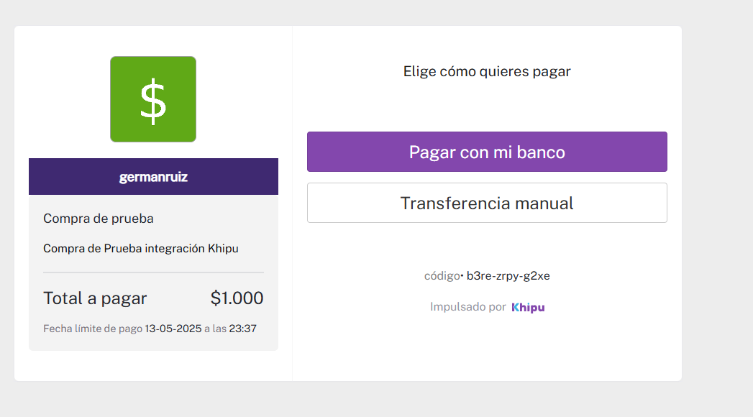
Portal de pagos
Se marca esta opción para utilizar el modo desarrollador

Slide 2
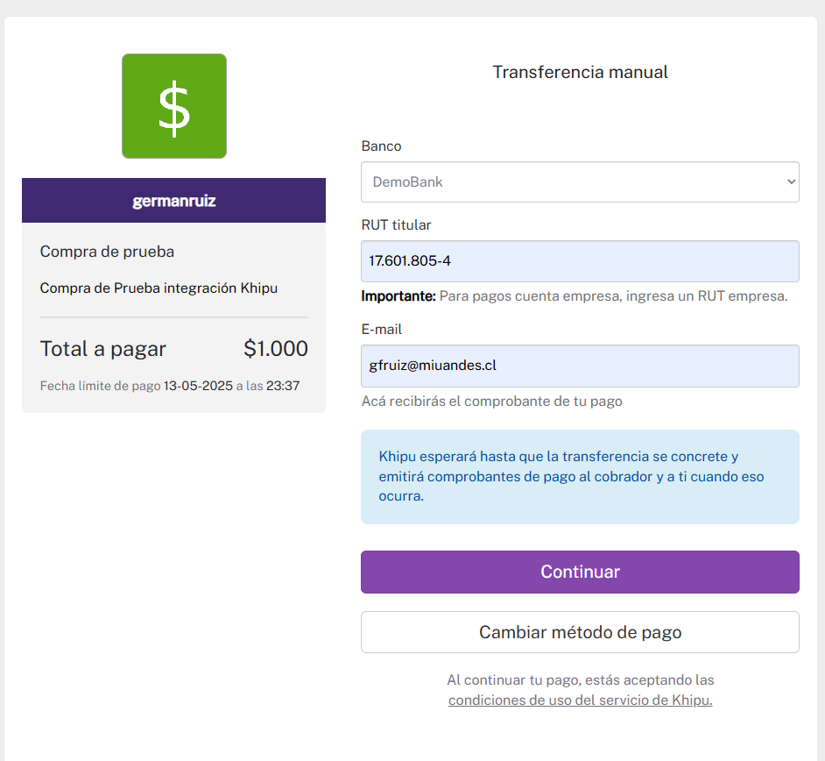
Ingresar datos para luego marcar continuar

Slide 3
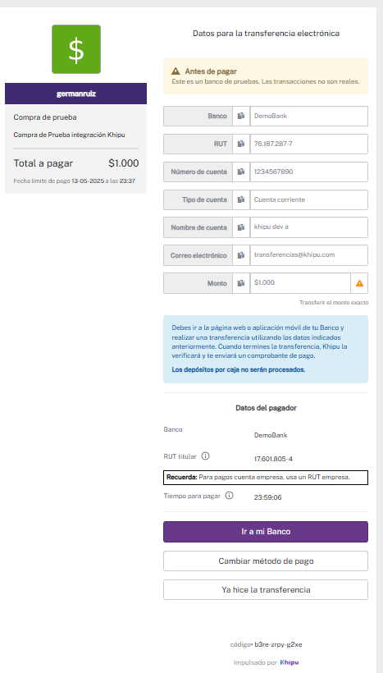
Guardar datos bancarios a los cuales transferir y luego marcar a “Ir a mi Banco”

Slide 4
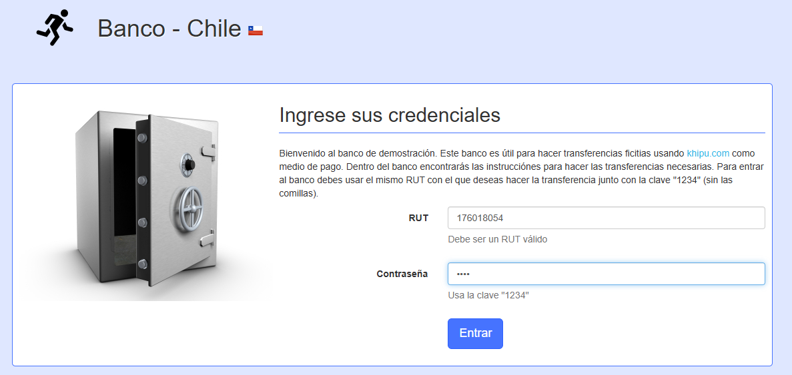
Nos envia a esta pagina que simula ser un portal bancario en donde ingresamos el rut y la contraseña que aparece en el mensaje

Slide 5
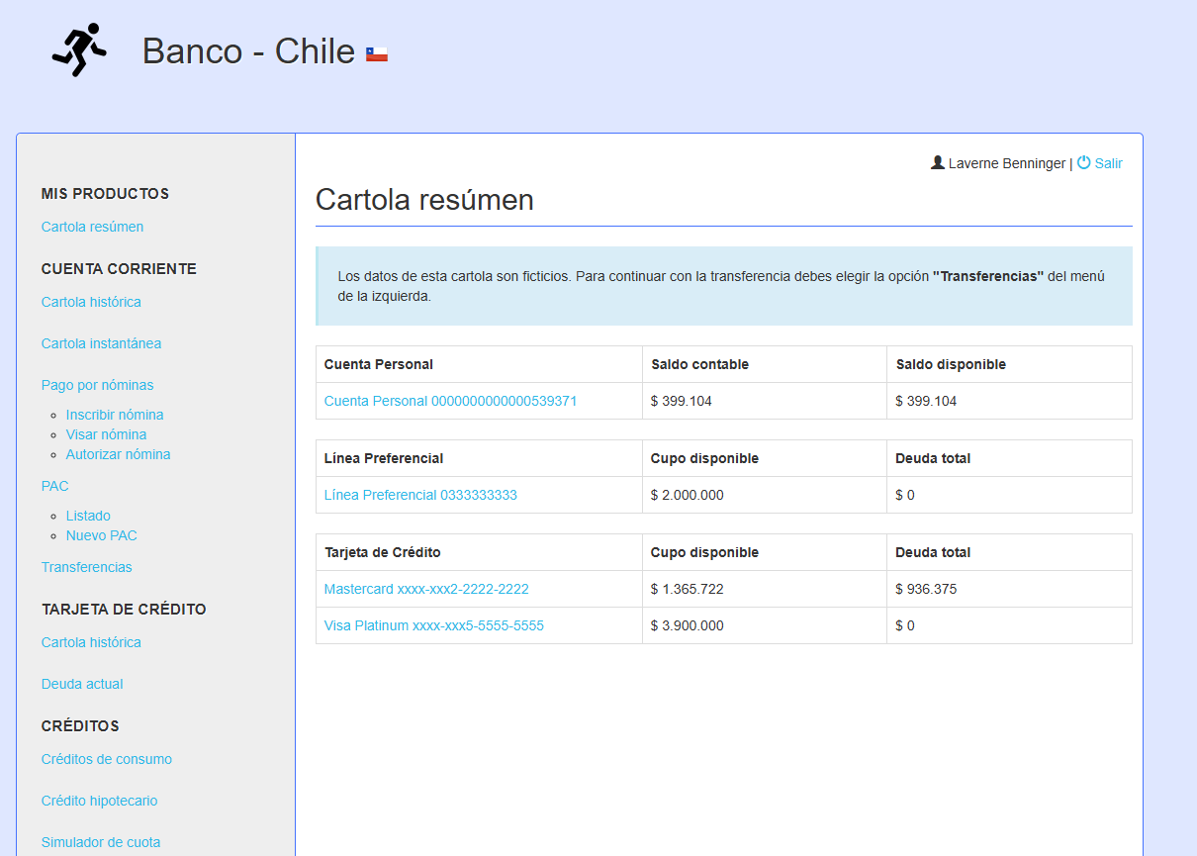
Dirigirse a esta opción

Slide 6
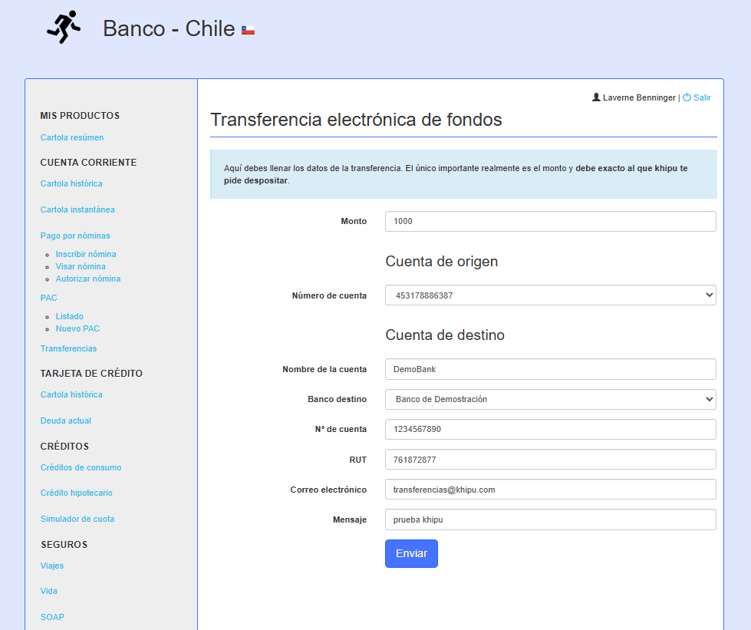
Se completa con los datos anteriormente guardados y es importante ingresar el monto de la transacción sino esta será rechazada.
Y luego se da enviar

Slide 7
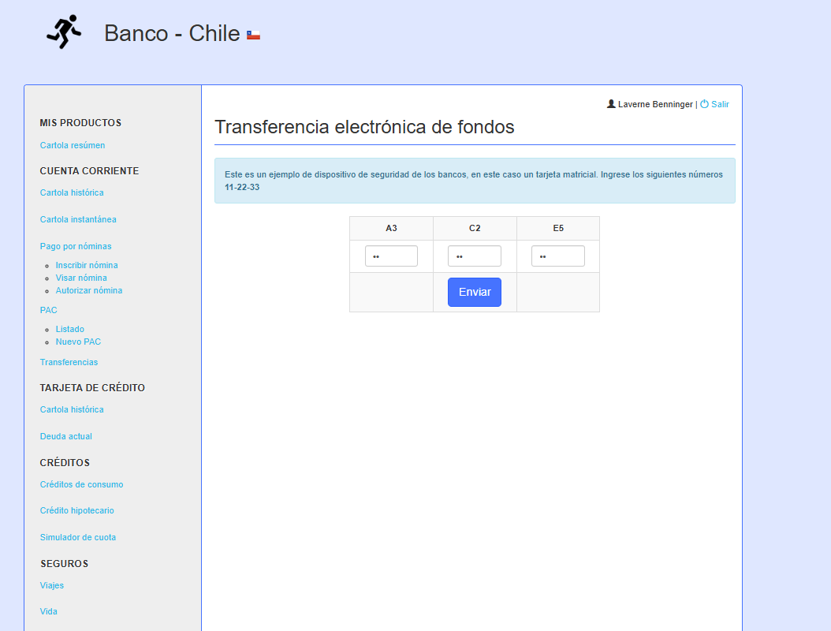
Se ingresa la clave de coordenadas cruzadas tal como simulan los portales bancarios

Slide 8
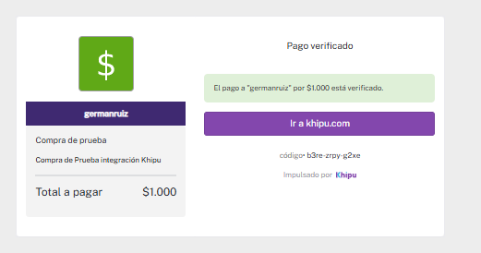
El pago se encuentra verificado y aprobado

Slide 9
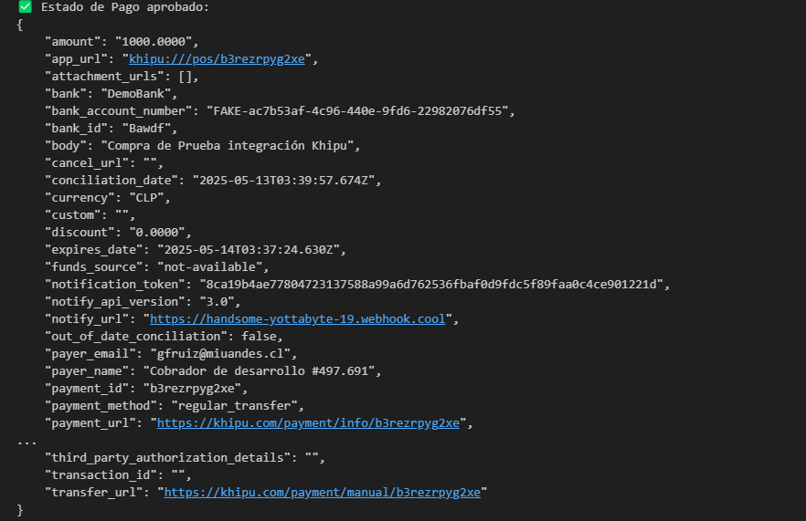
Adicionalmente mi código nos confirma que el pago fue aprobado

Slide 10
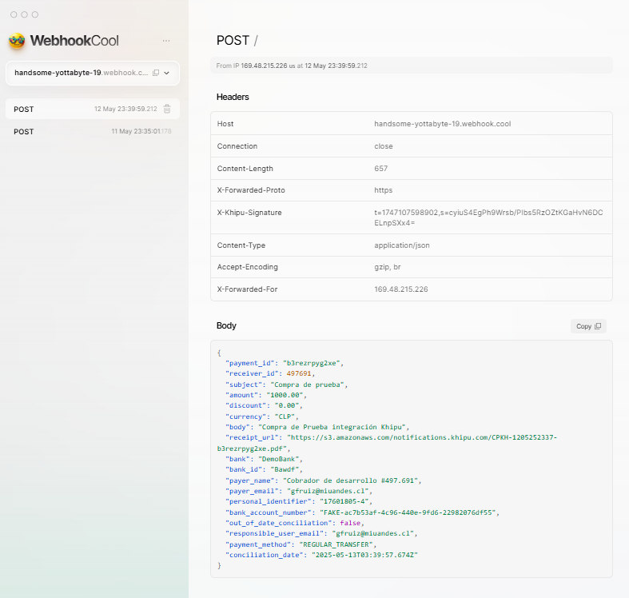
Y como dentro de los parámetros ingresado en mi integración puse un webhook de prueba, nos llega la respuesta de confirmación de que la transacción fue realizada y de ese modo puedo capturar estos datos en otra plataforma

